Slide 1
Училиште: ОУ „Елпида Караманди“ Општина: Битола Наставен предмет: Англиски јазик Одделение на изучување: III одделение
Тема 7 Unit 6: My Holidays (Моите празници)
Обработка на вокабулар-временски прилики
Предметен наставник: Џенет Тасковска

Slide 2
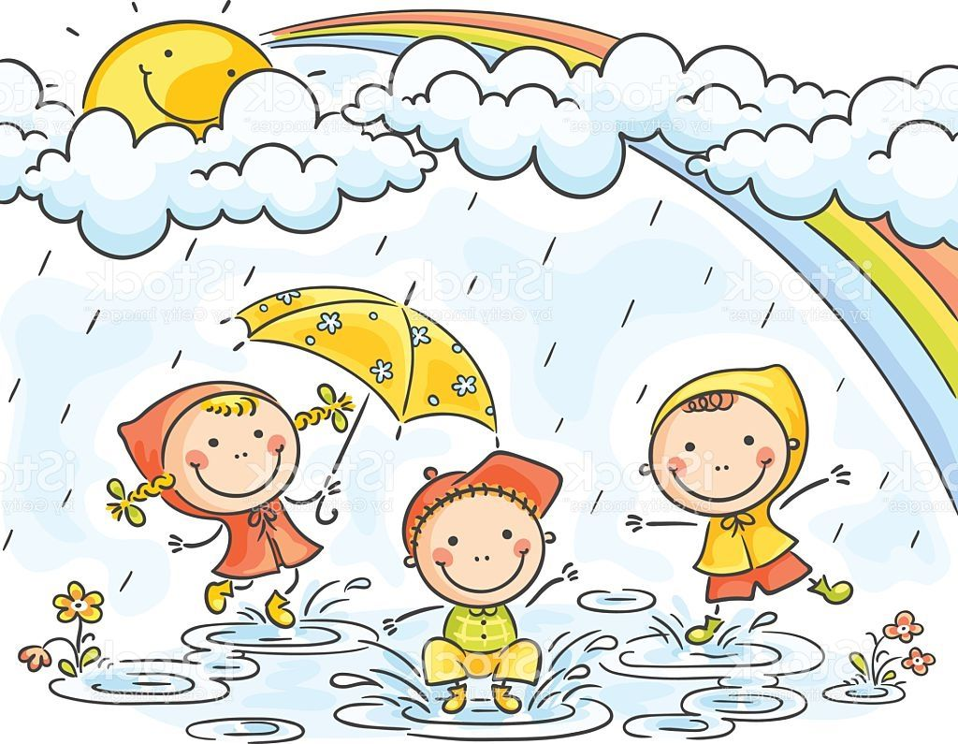
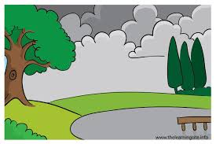
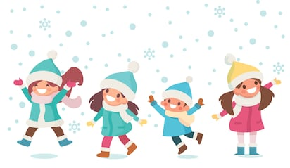
The weather - времето
sunny
сончево
rainy
врнежливо
cloudy
облачно
windy
ветровито
snowy
снежно
foggy
магливо

Slide 3
What’s the weather like? – Какво е времето?
It’s cloudy.
It’s sunny.
It’s raining.
It’s windy.
It’s snowing.
It’s foggy.

Slide 4
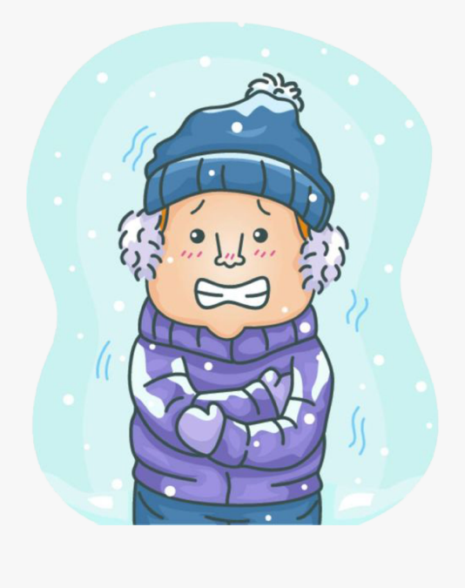
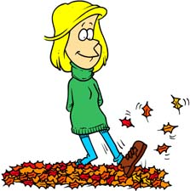
It’s hot!
It’s cold!
It’s chilly!
It’s freezing!
It’s cool!
It’s warm!

Slide 5
соблекува
облекува

Slide 6
Let’s talk!
Ајде да зборуваме!

Slide 7
It’ hot today!
Put on your shorts!
Put on your coat!
It’ cold today!

Slide 8
It’s hot today!
Take off your jacket!
Put on your hat!
It’s hot today!

Slide 9
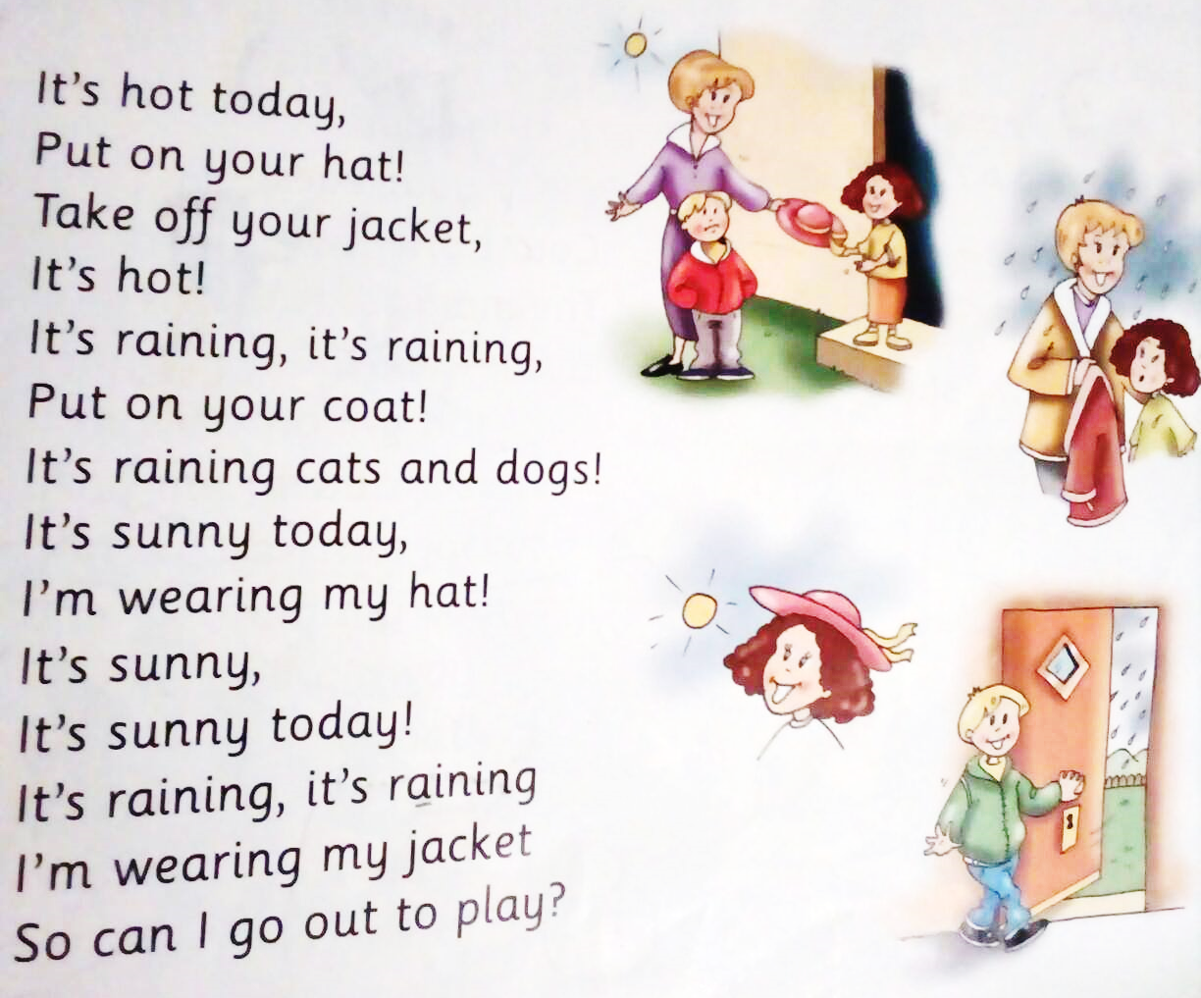
Let’s sing!!!
Page 39

Slide 10
Homework
Зборовите од слајдовите 2, 3 и 4
препишете ги во вашите тетратки, исто така
можете да ги нацртате видовите време

